Slide 1
Digitalisierung im Gesundheitswesen
Bernhard Peitz
Notes:
Große Dinge werfen ihre Schatten voraus. Die Digitalisierung im Gesundheitswesen wird uns alle betreffen.

Slide 2
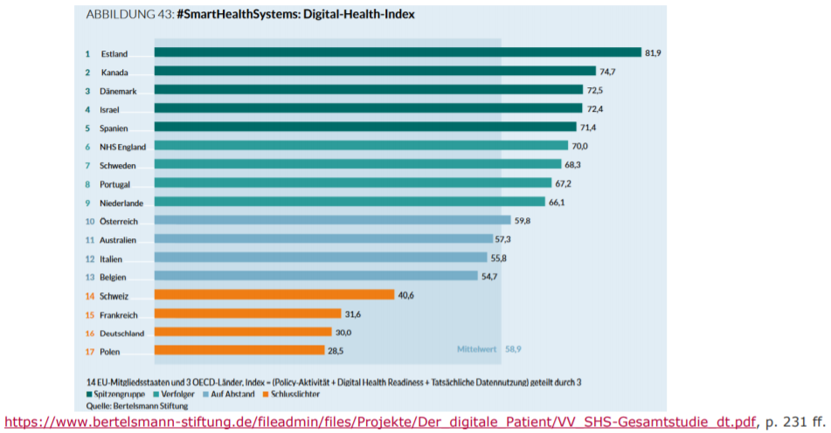
Digital-Health-Index (internationaler Vergleich)
Notes:
Gleich zu Beginn eine Statistik, die zeigt wie abgeschlagen Deutschland im internationalen Vergleich bei diesem Thema ist. Der 16. Rang – das ist wahrlich kein Ruhmesblatt für den Digital-Standort Deutschland.

Slide 3
Gesundheitswesen - Aktuell
Therapeuten
Computer- Analyse
Fall- Akten
Kliniken
Patient
Radiologen Psychologen …
Fall- Akten
Visualisierung
Patienten- Akte
Ärzte
Diagnose
Notes:
Wie sieht es heute in Deutschland aus? Die Hausärzte, Kliniken, Fachärzte und Therapeuten haben ihr jeweils eigenes Dokumentationssystem. Die Kommunikation der Ärzte untereinander geht über Arztbriefe per Post, Mail, Fax oder über den Patienten als Briefträger.

Slide 4
Gesundheitswesen - Aktuell
Therapeuten
Computer- Analyse
Fall- Akten
Kliniken
Patient
Radiologen Psychologen …
Fall- Akten
Visualisierung
Gesundheits- Akte
Patienten- Akte
Ärzte
Diagnose
4
Notes:
Manchmal hat auch der Patient eine eigene Gesundheitsakte in der er alle seine Krankheiten, Klinikaufenthalte und den Medikamentenplan auflistet. Diese meistens unstrukturierte Akte kann er dann dem Arzt vorlegen, wenn dieser danach fragt.

Slide 5
Gesundheitswesen - Aktuell
Therapeuten
Computer- Analyse
Fall- Akten
Wearables
Kliniken
Patient
Radiologen Psychologen …
Wellness
Fall- Akten
Visualisierung
Gesundheits- Apps
Gesundheits- Akte
Patienten- Akte
Ärzte
Diagnose
Notes:
Viele Patienten nutzen Fitnesstracker, Wellnessangebote oder Gesundheits-Apps. Davon wissen aber die Ärzte nichts. Die Ergebnisse dieser Maßnahmen sind auch in der Regel nirgends dokumentiert.

Slide 6
Gesundheitswesen - Aktuell
Kasseärztl. Vereinigung- Abrechnung
Kranken- Kassem
Therapeuten
Computer- Analyse
Fall- Akten
Wearables
Kliniken
Patient
Radiologen Psychologen …
Wellness
Fall- Akten
Visualisierung
Gesundheits- Apps
Gesundheits- Akte
Patienten- Akte
Ärzte
Diagnose
Notes:
Für den Patienten vollkommen undurchsichtig ist das Abrechnungsverfahren der Ärzte mit den Krankenkassen. Dabei wäre es schon wissenswert, was meine Behandlung gekostet hat und was die Ärzte abrechnen.

Slide 7
Ganzheitliche Betrachtung von Körper, Geist, Medizin
Die Betrachtung einzelner Elemente ergibt nur ein grobes Raster der Gesundheit
Notes:
Jeder dieser Ärzte oder Dienstleister hat ein Teilbild meiner Gesundheit.
Der eine macht Röntgenuntersuchungen, der andere analysiert die Blutwerte, usw. Weil oftmals der eine nicht genau weiß was der andere diagnostiziert hat sind mehrfach Untersuchungen erforderlich.

Slide 8
Ganzheitliche Betrachtung von Körper, Geist, Medizin
Die ganzheitliche Betrachtung, also die Verknüpfung der einzelnen Elemente ergibt ein komplettes Bild.
Notes:
Erst das Zusammenführen aller Teilergebnisse der Ärzteschaft und auch der aus den Wearables, Wellness und Gesundheits-Apps führt zu einem Gesamtbild meiner Gesundheit.

Slide 9
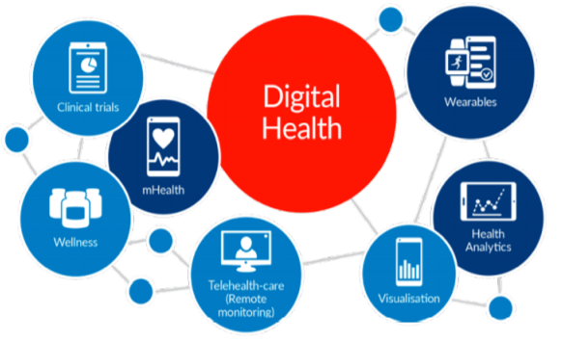
Charakter der digitalen Gesundheitsversorgung
Konvergenz (Verknüpfung) von Digital- und Sensortechnologien mit - Gesundheit, - Gesundheitswesen, - Leben und Gesellschaft
EPA
Wearables
Technische Anwendung von - Genomik, - Künstliche Intelligenz, - Robotik, - Augmented Reality
mHealth
Computer- analyse
Wellness
Telemedizin
Visuali sierung
Video (Teil 3 von 6) Youtube „Vision 2037“ 1 - 6
IGES GmbH 2017
Notes:
Die Konvergenz, also das Verknüpfen von digital dokumentierten Diagnosen und Sensortechnologien aus der persönlichen Gesundheit, dem Gesundheitswesen und dem gesellschaftlichen Leben erlaubt ein solches Gesamtbild der Gesundheit. Dazu werden die Genomik, also Kenntnisse über unserer Gene, die künstliche Intelligenz, die Robotik und das Augmented Reality genutzt. Die Fa. IGES hat unter dem Titel „Vision 2037“ einen sechsteiligen Film gedreht. Schauen wir uns den Teil 3 aus dieser Reihe einmal an um ein Gefühl dafür zu bekommen wohin die Reise geht.

Slide 10
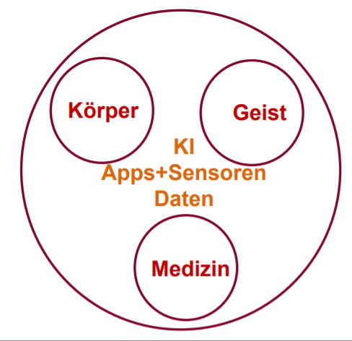
Prädikative, Präventive und Personalisierte Medizin
Das sensorische Erfassen umfassender Daten von: - körperlicher Fitness - körperlichen und geistigen Wohlbefindens Die Einbeziehung medizinischer Diagnosen Die Auswertung von Gesundheits-Apps Die Anwendung künstlicher Intelligenz
Notes:
Kommen wir auf das Gesamtbild zurück. Körper, Geist, Medizin, die Apps und Sensoren liefern die Daten für die Auswertungen durch eine künstliche Intelligenz.

Slide 11
Prädikative, Präventive und Personalisierte Medizin
Das sensorische Erfassen umfassender Daten von: - körperlicher Fitness - körperlichen und geistigen Wohlbefindens Die Einbeziehung medizinischer Diagnosen Die Auswertung von Gesundheits-Apps Die Anwendung künstlicher Intelligenz
Ermöglichen Vorhersagen über die Entwicklung von Gesundheitsproblemen und entsprechende vorsorgliche Gegenmaßnahmen
Notes:
So ist eine Prädikative – also weit vorausschauende, Präventive also vorsorgliche und personalisierte Medizin möglich.
Die Auswertung und Verknüpfung aller Daten ermöglicht also Vorhersagen über das mögliche Auftreten und die Entwicklung von Gesundheitsproblemen und gibt Empfehlungen für vorsorgliche Gegenmaßnahmen.

Slide 12
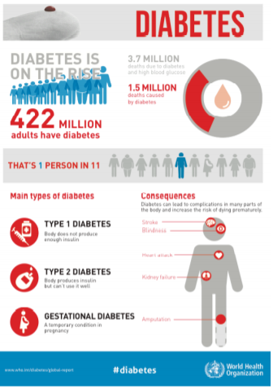
Präzisere Vorhersagen von Krankheitsverläufen
Beispiel Diabetes. - Volkskrankheit - verschiedene Ursachen - verschiedene Formen - verschiedene Verläufe - unterschiedliche Folgen
Daten aus Monitoring von - kontinuierlichem Blutzuckermessungen - erfassen der Lebensgewohnheiten - erfassen der Umwelteinflüsse Ermöglichen bessere und präzisere Vorhersagen für mögliche Komplikationen.
Notes:
Eine der vielen möglichen Beispiele ist die Diabetes. Sie ist eine echte Volkskrankheit, hat aber die verschiedensten Ursachen und die unterschiedlichsten Formen. Die Verläufe und ihre Folgen sind ebenfalls sehr unterschiedlich und individuell.
Wenn man kontinuierliche Blutzuckermessungen, erfasste Lebensgewohnheiten und die Umwelteinflüsse miteinander vernetzt, ermöglicht dies bessere und präzisere Vorhersagen für mögliche Komplikationen.

Slide 13
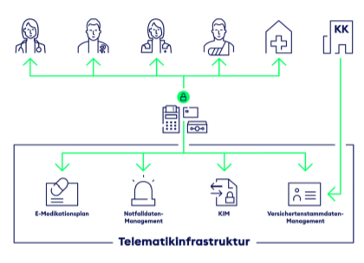
Telematik-Infrastruktur
Ein in sich geschlossenes Datennetz für alle Akteure im Gesundheitswesen - mit eigenem Serverpark. - Entwicklung: Seit 15 Jahren in Arbeit unter Federführung einer dafür vom Bundesministerium für Gesundheit gegründeten Firma „Gematik GmbH“.
- Gesetzliche Grundlagen: §291a SGB V, eHealth Gesetz, ….
Pflichtanwendungen Kommunikations- und Informations-Management (KIM) Versichertenstammdaten (eGesundheitskarte) Elektronische Verordnung (eVerordnung)
Freiwillige (zustimmungspflichtige) Anwendungen Notfalldatenmanagement Elektronischer Medikationsplan (eMP) Elektronische Patientenakte (ePA) Anwendungen der Versicherten
Notes:
Voraussetzung für das sichere Erfassen und Verwalten solcher höchst persönlicher und sensibler Daten ist eine geschlossene Infrastruktur, zu der nur autorisierte Personen Zugriff haben. Die vom Bundesministerium für Gesundheit beauftragte Gematik GmbH nutzt zwar die Techniken des Internet, betreibt aber einen eigenen abgeschotteten Serverpark.
Die Arbeit der Gematik wir über diverse Gesetze geregelt. Mit 51% ist der Bundesminister für Gesundheit der größte Anteilseigner der Gematik GmbH. Weitere Anteilseigner sind die Ärzte-Vereinigungen und die Krankenkassen.
Innerhalb dieser Telematik-Infrastruktur gibt es mehrere Pflichtanwendungen und freiwillige – das heißt zustimmungspflichtige – Anwendungen. Zu den Pflichtanwendungen gehören das Kommunikations- und Informationsmanagement (KIM). Alle Ärzte, Apotheker und andere systemrelevanten Dienstleister müssen sich anschließen. Zu den Pflichtanwendungen gehören auch die elektronische Gesundheitskarte und die elektronischen Verordnungen wie das eRezept und die elektronische Arbeitsunfähigkeitsbescheinigung.
Zu den freiwilligen Anwendungen gehören das Notfallmanagement, der Medikationsplan und die elektronische Patientenakte.
Auf Details dazu kommen wir etwas später noch einmal.

Slide 14
Telematik-Infrastruktur - Roadmap der IT-Anwendungen
Notfalldaten-Management
Elektronischer Medikationsplan
Elektronische Patientenakte
Pflege der eigenen Patientenakte
Differenzierte Recht an Patientenakte
Einbindung EU-Staaten
Versicherten Stammdaten-management
Qualifizierte elektronische Signatur
Kommunikation im Medizinwesen
Elektronisches Rezept und Arbeitsunfähigkeit
2019
2020
2021
2022
202n
Ärzte
Zahnärzte
Krankenhäuser
Apotheken
Krankenkassen, Pflege, Physiotherapeuten, Hebammen, Reha, Behörden
Psychologen
Kassenärztliche Vereinigungen
Grafik Peitz
Notes:
Hier der Zeitplan für die Einführung der verschiedenen Anwendungen. In 2019 mussten sich alle Ärzte anmelden und registrieren lassen. In 2020 kamen die Krankenhäuser und Apotheken dazu. In 2021 werden alle anderen Bereiche angeschlossen.
Die grünen Felder beschreiben die Pflichtanwendungen. Die Gesundheitskarte mit den Stammdaten wurde bereits 2019 auf das neue System umgestellt. In 2020 wurde die qualifizierte elektronische Signatur eingeführt, die sicherstellt, dass nur berechtigte Personen auf das System zugreifen können. Ab 2022 kommen dann verpflichtend das eRezept und die elektronische Arbeitsunfähigkeitsbescheinigung.
Auch die Freiwilligen Anwendungen werden bzw. wurden Stück für Stück eingeführt. Seit Jan. 2021 steht auch die elektronische Patientenakte zur Verfügung. Die Krankenkassen müssen sie ihren Versicherten kostenlos anbieten.

Slide 15
Entwicklung der elektronische Patientenakten
Von der ePA über iePA zur eePA
- ePA: Basisdokumentation der Ärzte, Kliniken und Krankenkassen
Dokumentation und Speichern von Gesundheitsdaten - Labortests / bildgebende Verfahren - Medikationspläne
Grafik Peitz
Notes:
Die elektronische Patientenakte wird sich entwickeln, von der ePA über die iePA zur eePA.
In der ersten Stufe, ab Jan. 2021, werden die Dokumente der Ärzte, Kliniken, Labortests und Medikationspläne in das System integriert. Damit haben zunächst alle registrierten – autorisierten Anwender Zugriff auf alle Daten. Das haben die Datenschützer mit Recht reklamiert. Ab 2022 können die Daten vom Patienten mit genau definierten Freigaben ausgestattet werden. Er bestimmt dann wer was sehen darf.

Slide 16
Entwicklung der elektronische Patientenakten
Von der ePA über iePA zur eePA
iePA: intelligente ePA mit Einbindung diverser Assistenzsysteme
ePA: Basisdokumentation der Ärzte, Kliniken und Krankenkassen
Assistenzsysteme - Interventionen (z.B. bei Allergien) - Einblenden von klinischen Anleitungen
Dokumentation und Speichern von Gesundheitsdaten - Labortests / bildgebende Verfahren - Medikationspläne
Grafik Peitz
Notes:
In der zweiten Stufe, der intelligenten ePA – deren Einführungs-Zeitpunkt noch nicht genau definiert ist – kommen die Assistenzsysteme hinzu. Diese warnen den Arzt z. B. wenn er ein Medikament mit einem Wirkstoff verschreiben will auf den der Patient allergisch ist, oder es poppen klinische Anweisungen auf die der Arzt beachten sollte.

Slide 17
Entwicklung der elektronische Patientenakten
Von der ePA über iePA zur eePA
eEPA: lernenden EPA mit Integration von Sensor- und Genomdaten
iePA: intelligente ePA mit Einbindung diverser Assistenzsysteme
ePA: Basisdokumentation der Ärzte, Kliniken und Krankenkassen
Personalisierte Medizin - Integration von Sensordaten - Integration von Genomdaten Personalisierte Diagnose und Therapie
Assistenzsysteme - Interventionen (z.B. bei Allergien) - Einblenden von klinischen Anleitungen
Dokumentation und Speichern von Gesundheitsdaten - Labortests / bildgebende Verfahren - Medikationspläne
Grafik Peitz
Notes:
In der dritten Stufe der lernenden (also edukation) ePA werden dann die Sensordaten von körpernahen Sensoren und die Genomdaten von einer künstlichen Intelligenz verarbeitet. In der Folge wird dem Arzt eine personalisierte Diagnose und Therapie vorgeschlagen. Spätestens dann wird die Vision Realität, die wir in dem Film am Anfang gesehen haben.

Slide 18
In USA ist das schon Realität. Da kann jeder seine Gesundheitsdaten über das Smartphone abrufen und pflegen. Hier die Gesundheitsakte von Prof. Dr. Böttinger
Notes:
Das ist die App von Prof. Dr. Erwin Böttinger die er in den USA benutzt. Da kann jeder schon heute seine Gesundheitsdaten über das Smartphone abrufen und pflegen.

Slide 19
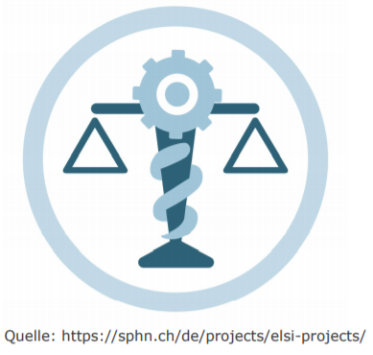
Ethische, rechtliche und gesellschaftliche Schlussfolgerung
Oberstes Ziel ist die Sicherung der informationellen Selbstbestimmung der Bürger und Patienten. (Urteil Bundesverfassungsgericht 1983) - Meine Daten gehören mir - Ich kann bestimmen wer sie wie verwenden darf
Sie muss jedoch zurücktreten gegen andere gesellschaftliche Ziele, wie: - Vermeidung von Epidemien (Infektionsschutzgesetz), - Therapiesicherheit (anonymisierte Meldung von Nebenwirkungen oder Vigilanz = Vorsicht/Umsicht der Gesundheitsbehörden, z.B. Contergan) - Freiheit der Wissenschaft (anonymisierte Daten) - Gerechte Zuweisung der Ressourcen (leistungsbezogene Abrechnung gemäß Sozialgesetzbuch),
Notes:
Natürlich werfen solch gravierende Umwälzungen ethische, rechtliche und gesellschaftliche Fragen auf. Einerseits gilt das „Recht auf informationelle Selbstbestimmung“, wie es der BGH schon 1993 formulierte. Andererseits hat aber auch die Gesellschaft Rechte an bestimmte Daten, die sie einfordern muss. Wenn es z.B. um die Vermeidung von Epidemien oder der Therapiesicherheit von Medikamenten geht (siehe Contergan und seine Folgen), müssen die Wissenschaft und die Behörden Zugriff auf anonymisierte Daten erhalten, oder wenn es um die gerechte Zuweisung von Ressourcen von leistungsbezogene Abrechnung gemäß Sozialgesetzbuch geht müssen die Behörden auf die relevanten Daten zugreifen können.

Slide 20
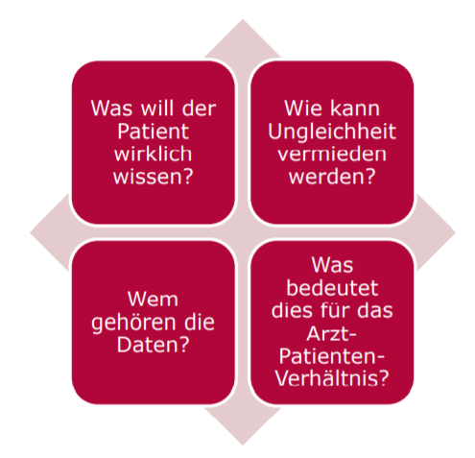
Ethische, rechtliche und gesellschaftliche Schlussfolgerung
Um diesen Ansprüchen gerecht zu werden, man muss vor dem Hintergrund der ständigen Weiterentwicklung immer wieder neu diskutieren und neu entscheiden: - Was will der Patient - Wem gehören die Daten - Wie kann Ungleichheit vermieden werden - Was bedeutet das für das Arzt- Patienenverhältnis Das ist ein ständiger Anpassungsprozess
Notes:
Letztendlich muss man um diesen Ansprüchen gerecht zu werden, vor dem Hintergrund der ständigen Weiterentwicklung immer wieder neu diskutieren und neu entscheiden: - Was will der Patient - Wem gehören die Daten - Wie kann Ungleichheit vermieden werden - Was bedeutet das für das Arzt- Patientenverhältnis
Das ist nicht das Ergebnis einer einmalige Diskussion, sondern ein ständiger Anpassungsprozess.

Slide 21
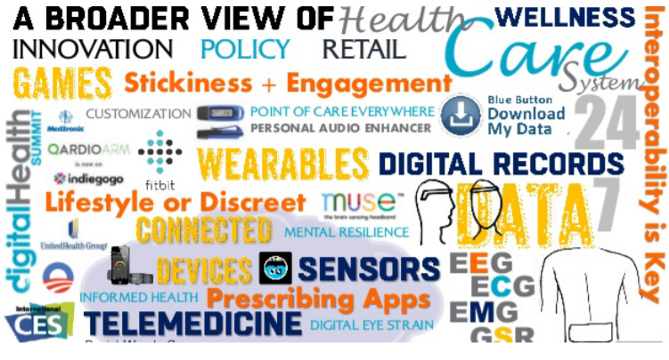
Mobile Gesundheits-Apps und -Geräte: hilft das?
Ein unüberschaubarer riesiger Markt
- Viele unnütze und unwirksame Apps - Einige wenige, die wirklich helfen
Eine Bewertungskommission
- Prüft Apps und Geräte auf medizinische Wirksamkeit - Gibt sie als medizinisches Produkt frei
Medizinische Apps und Geräte
- Können vom Arzt verschrieben werden - Kosten können von der Krankenkasse übernommen werden - Ein Übersicht hat die Krankenkasse und ev. der Arzt
Notes:
Kommen wir zu einem anderen Thema. Auf dem Gesundheitsmarkt boomen gerade Wearables, also Kleincomputer die am Körper getragen werden und Gesundheits-Apps. Vieles davon ist einfach nur Schnickschnack, aber ein paar wenige sind auch echte medizinische Hilfen. Eine Bewertungskommission prüft die Apps und Geräte auf medizinische Wirksamkeit. Wenn sie sich ein Jahr lang bewährt haben, werden sie als medizinisches Hilfsmittel freigegeben. Dann können Ärzte sie bei entsprechender Diagnose und Sinnhaftigkeit auf Rezept verschreiben und die Krankenkassen übernehmen die Kosten.

Slide 22
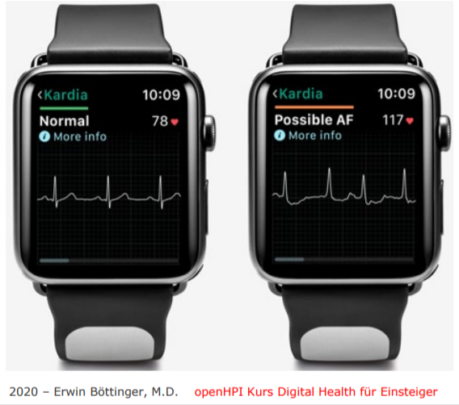
Vom Konsumer-Gerät zum Medizinprodukt - Gesundheitsüberwachung mit tragbaren Sensoren
Notes:
Einige dieser Geräte werden täglich im Fernsehen beworben. Bei der Frage, ob diese für Sie sinnvoll sind kann Ihnen der Arzt beratend zur Seite stehen. Bei entsprechender Diagnose kann der Arzt auch Leihgeräte verschreiben, die man eine gewisse Zeit nutzt und nach erfolgreicher Therapie wieder abgibt.

Slide 23
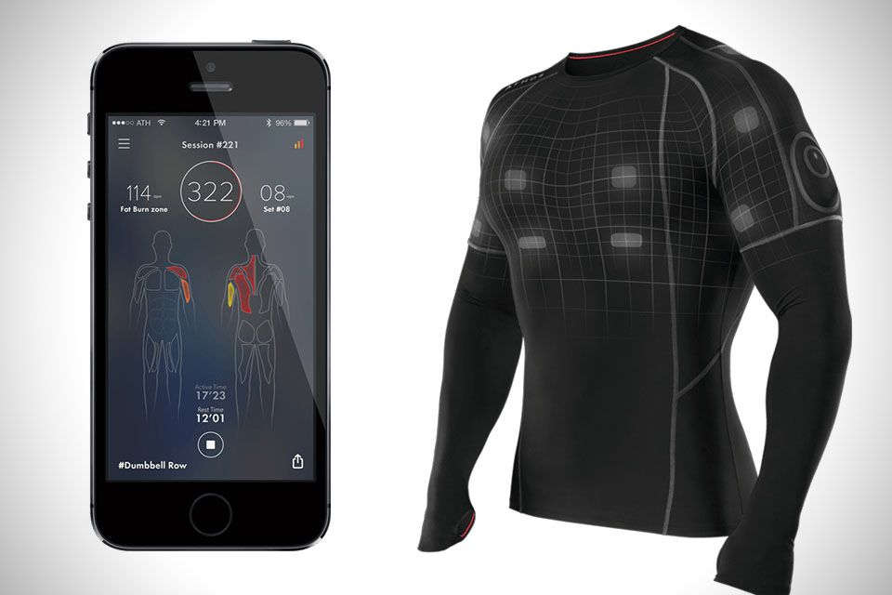
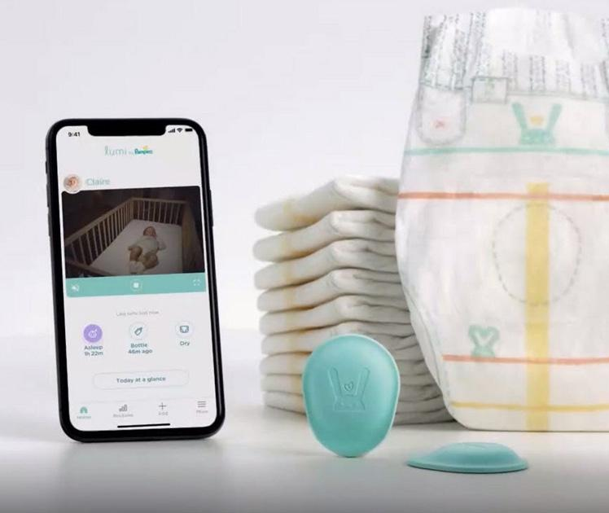
Allgegenwärtige Sensorik = unauffällige Sensorik
https://www.bing.com/images/search?view=detailV2&ccid=qWkwldrF&id=E61DAB0CBAF0AB4240752C6DE67A3CD5C3EF3AD2&thid=OIP.qWkwldrFicR8rtZSFENkGgHaE8&mediaurl=https%3a%2f%2fi.pinimg.com%2foriginals%2fe7%2f35%2f5a%2fe7355a2729c46c9f5d8646734385ba2a.jpg&exph=640&expw=960&q=sensoren+in+kleidung&simid=608028375602171653&ck=64690E3B83D51A8BAFF3B94811E43DDD&selectedIndex=1&FORM=IRPRST&ajaxhist=0
http://www.overdigital.com/wp-content/uploads/2012/02/Nike_Plus_Sensor_8144.jpg
https://www.bing.com/images/search?q=windel+mit+sensoren&qs=n&form=QBIDMH&sp=-1&pq=windel+mit+sensoren&sc=2-19&cvid=3117E2B7F895475B98014DD04CB0E9D2&first=1&scenario=ImageHoverTitle
Notes:
Sensoren in der Unterwäsche oder in den Schuhsolen sind heute noch etwas für einige wenige Leistungssportler, die sich einem ständigen Monitoring unterziehen müssen und mit Hilfe der Sensoren ihre Bewegungsabläufe und Kondition optimieren wollen. In ein paar Jahren werden sie aber auch die breite Masse erreichen. Die Daten werden dann in die elektronische Patientenakte aufgenommen und von einer künstlichen Intelligenz mit anderen Gesundheitsdaten und Diagnosen verknüpft. Die Baby-Windel mit Feuchtigkeits- und Stinke-Sensor ist da wohl eher eine umsatzträchtige Randerscheinung.

Slide 24
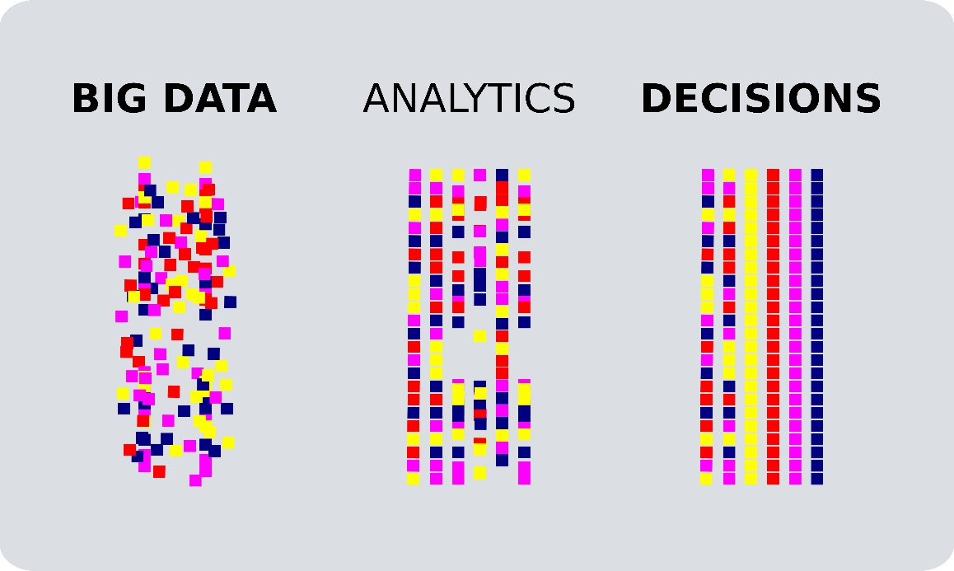
Auswertung der Sensordaten
Big Data Zunächst werden alle Sensorsignale werden einfach nur gesammelt.
Analytics Im zweiten Schritt werden sie von Programmen sortiert, gruppiert und bestimmten Bereichen zugewiesen. Decisions (Entscheidungen) Im dritten Schritt werden Analysen erstellt und dem Arzt als Entscheidungshilfe vorgelegt.
https://www.ibi.com/analytics-platform/
Notes:
Bei diesen kontinuierlich laufenden Datenerfassungen fallen Unmengen von unsortierten Daten an, die zunächst einmal sortiert, gruppiert und bestimmten Bereichen zugewiesen werden müssen. Danach erst können sie analysiert und einer künstlichen Intelligenz zugeführt werden, die sie mit anderen Gesundheits- und Umweltdaten verknüpft und dem Arzt als Entscheidungshilfe vorlegt.

Slide 25
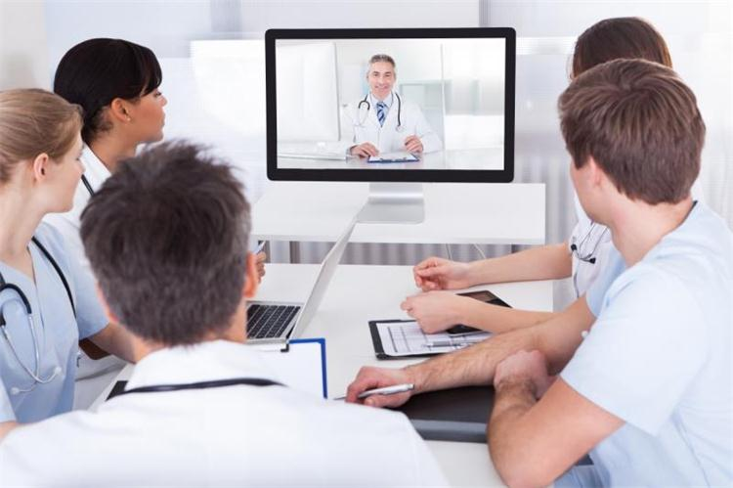
Telemedizin – Lösung gefunden - Problem gesucht?
Wo ist der Arzt/die Ärztin?
Müssen infektiöse Patienten in der Praxis sitzen und andere anstecken?
Müssen dauerkranke Patienten mit eindeutiger Diagnose für eine Rückfrage in der Praxis sitzen?
Kann eine ausgebildete Krankenschwester auf dem Lande Mittler zwischen Arzt und Patient sein?
Muss der Facharzt immer vor Ort sein?
Können Operationen auch virtuell begleitet werden?
Ist der Roboter vielleicht der bessere Operateur?
https://www.eztalks.com/video-conference/uses-of-video-conferencing-in-healthcare.html
Notes:
Ein weiterer Blickwinkel, den wir bei dem Thema Digitalisierung im Gesundheitswesen betrachten müssen ist die Telemedizin. In einigen Nachbarländern ist diese schon wesentlich weiter fortgeschritten als bei uns. Natürlich kann eine Videokonferenz niemals den direkten persönlichen Kontakt ersetzen. Man muss sich aber schon fragen, ob es wirklich zielführend ist, wenn infektiöse Patienten in der Praxis sitzen und andere anstecken. Ein dauerkranker Patient hat oftmals nur eine klärende Rückfrage und sitzt dafür im Wartezimmer. Der Ärztemangel ist nicht nur eine Erscheinung auf dem flachen Lande, auch in der Stadt kommt es immer häufiger zu Versorgungslücken. Speziell ausgebildete Krankenpflegerinnen oder Krankenpfleger könnten hier im Auftrag, oder eventuell sogar unter Aufsicht eines Arztes bestimmte Aufgaben übernehmen.
Muss der Facharzt wirklich immer vor Ort sein? Oder kann ein Ärzteteam zusammen mit einem weit entfernten Spezialisten eine Therapie oder einen operativen Eingriff planen, der von dem Spezialisten über Videokonferenz begleitet wird? Ist vielleicht ein vom Spezialisten ferngesteuerter Computer der bessere Operateur?

Slide 26
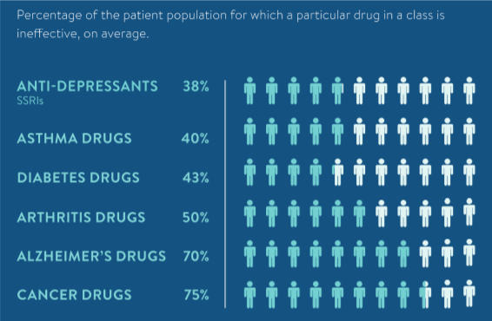
Arzneimittelwirksamkeit und -sicherheit
Ca. 50% der Medikamente wirken nicht oder nicht so wie geplant.
Genomische Untersuchungen ermöglichen Vorhersagen und richtige Verordnung
Notes:
Die Gene haben einen entscheidenden Einfluss auf unsere Gesundheit und auf die Wirksamkeit von Medikamenten. Ca. 50% der verschriebenen Medikamente wirken nicht oder nicht so wie sie eigentlich sollten, weil der Patient nicht die Enzyme aufbauen kann durch die das Medikament erst wirksam wird. Eine entsprechende genomische Untersuchung könnte diese Probleme vorzeitig aufdecken und für die richtige Verordnung sorgen. Entsprechende Untersuchungen werden in naher Zukunft Standard werden.

Slide 27
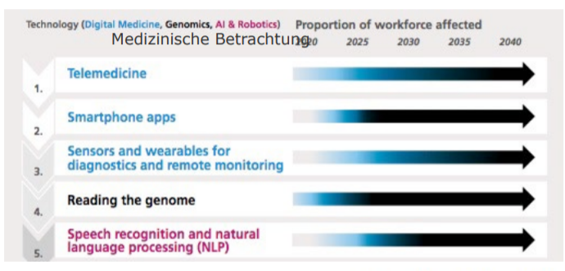
Einführungsgeschwindigkeit neuer Techniken
2020
2025
2030
2035
2040
<20%
20%
50%
Lesen des Genoms
>=80%
Spracherkennung und natürliche Sprachverarbeitung
Notes:
Dies ist eine Einschätzung der Wissenschaft in welcher Geschwindigkeit neue Technologien in das Gesundheitswesen Einzug halten werden.
Das Lesen des Genoms ist dabei das Dringendste und auch die Gesundheit-Apps werden sich in den nächsten zwei bis drei Jahren durchsetzen. Die Telemedizin und die Sensoren für Diagnostik und Monitoring lassen nach dieser Studie noch etwas auf sich warten.

Slide 28
Die wichtigsten Elemente im Überblick
Versicherten-Stammdaten-Management (VSDM)
Notfall-Daten-Management (NFDM)
Elektronische Medikationsplan (eMP)
Kommunikations- und Informations-Management (KIM)
Elektronische Rezept (eR)
Elektronische Arbeitsunfähigkeits-Bescheinigung (eAUB)
Elektronische Patienten-Akte (ePA)
Notes:
Verschaffen wir uns noch einmal einen Überblick über die wichtigsten Elemente im zukünftigen deutschen Gesundheitswesen. Da gibt es: Das Versicherten-Stammdaten-Management (VSDM)
Das Notfall-Daten-Management (NFDM)
Den Elektronische Medikationsplan (eMP)
Das Kommunikations- und Informations-Management (KIM)
Das Elektronische Rezept (eR)
Die Elektronische Arbeitsunfähigkeits-Bescheinigung (eAUB)
Die Elektronische Patienten-Akte (ePA)

Slide 29
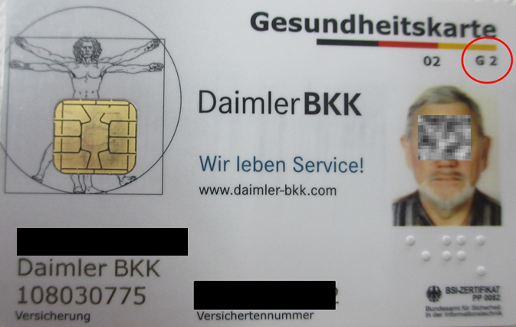
Versicherten-Stammdaten-Management (VSDM)
Die elektronische Gesundheitskarte mit Kennung 2 enthält: - die Stammdaten des Versicherten Name, Geburtsdatum, Adresse, Geschlecht - Informationen zur Krankenkasse - Angaben zum Versicherungsschutz und Kostenerstattung - Notfall-Datensatz (auf Wunsch des Versicherten)
Der Versicherungs-Stammdaten-Dienst - prüft die Stammdaten und aktualisiert sie bei Bedarf online - ein regelmäßiger Austausch der Karte ist nicht mehr erforderlich.
Foto Peitz
Notes:
Zum Versicherten-Stammdaten-Management gehören: - Die elektronische Gesundheitskarte - Der versicherungs-Stammdaten-Dienst
Die elektronische Gesundheitskarte mit Kennung G2 enthält: - die Stammdaten des Versicherten wie Name, Geburtsdatum, Adresse und Geschlecht - Informationen zur Krankenkasse - Angaben zum Versicherungsschutz und Kostenerstattung und - auf Wunsch des Versicherten den Notfall-Datensatz
Der Versicherungs-Stammdaten-Dienst - prüft die Stammdaten und aktualisiert sie bei Bedarf online, sobald die Karte irgendwo eingelesen wird. - ein regelmäßiger Austausch der Karte ist nicht mehr erforderlich.

Slide 30
Notfall-Daten-Management (NFDM)
Notfall-Datensatz - Angaben zum Versicherten - Allergien / Unverträglichkeiten - Notfallrelevante Medikation - Notfallrelevante Diagnosen - Notfallrelevante Informationen (z.B. Implantate) - Benachrichtigungs-Kontakt im Notfall - Kontaktdaten behandelnder Ärzte
Über speziellen Code von der Gesundheitskarte auslesbar - andere Daten sind nicht sichtbar
Auf Wunsch des Versicherten vom Arzt (z.B. Hausarzt) installiert
Notes:
Das Notfall-Daten-Management umfasst den Notfall-Datensatz und einen speziellen Zugriff-Code für den Notarzt. Der Notfall-Datensatz enthält: - Angaben zum Versicherten - Allergien / Unverträglichkeiten - Notfallrelevante Medikation - Notfallrelevante Diagnosen - Notfallrelevante Informationen (z.B. Implantate) - Benachrichtigungs-Kontakt im Notfall - Kontaktdaten behandelnder Ärzte
Der Notfall-Datensatz ist über einen speziellen Code von der Gesundheitskarte auslesbar - andere auf der Karte befindliche Daten sind für den Notarzt nicht sichtbar
Der Notfall-Datensatz kann auf Wunsch des Versicherten vom Arzt (z.B. Hausarzt) auf der Karte installiert werden.

Slide 31
Elektronischer-Medikationsplan (eMP)
Eigener Bereich auf der Gesundheitskarte - Angaben zum Versicherten - Ersteingabe durch den Hausarzt (auf Wunsch des Patienten)
Medikationsdaten - Arzneimittel - Dosis, Zeitpunkt und Häufigkeit der Anwendung - zugrundeliegende Diagnose
Aktualisierung durch: - den verschreibenden Arzt - der ausgebenden Apotheke - den Patienten selbst (Karten-Lesegerät ist erforderlich)
Notes:
Der elektronische Medikationsplan ist ein eigener Bereich auf der Gesundheitskarte. Die Ersteingabe erfolgt auf Wunsch des Patienten vom Hausarzt. Er enthält die Arzneimittel, Dosierung, Zeitpunkt, Häufigkeit der Anwendung und die zugrunde liegende Diagnose. Die Aktualisierung erfolgt dann durch den verschreibenden Facharzt oder durch die Apotheke bei Ausgabe des Medikamentes. Falls der Patient ein Kartenlesegerät besitzt, wie es z.B. für den ePersonalausweis benötigt wird, kann er diese Daten auch selbst ändern.

Slide 32
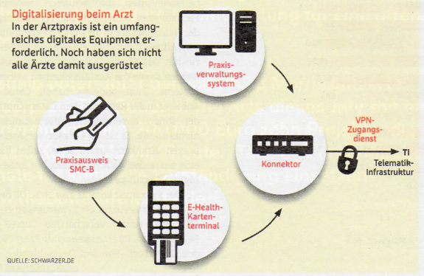
Kommunikations- und Informations-Management (KIM)
KIM verbindet alle Sektoren des Gesundheitswesens - Ärzte, Kliniken, Apotheken - Pflege, Therapeuten - Krankenkassen und andere Leistungserbringer - Behörden
KIM ist eine Hochsicherheits-Plattform - entspricht dem gesetzlich geforderten „Sicheren Übermittlungsverfahren“ (§ 291b SGB V) - Arztbriefe - Heil- und Kostenpläne - eArbeitsunfähigkeitsbescheinigungen - eRezepte - …
Bereits bestehende Übermittlungssysteme - werden schrittweise auf KIM migriert
Notes:
Das Kommunikations- und Informations-Management-System ist schon vorgestellt worden. Hier ein paar ergänzende und zusammenfassende Informationen dazu: Das KIM verbindet alle Sektoren des Gesundheitswesens - Ärzte, Kliniken, Apotheken, Pflege, Therapeuten, Krankenkassen und andere Leistungserbringer sowie bestimmte Behörden
Das KIM ist eine verschlüsselte Hochsicherheits-Plattform Es entspricht dem gesetzlich geforderten „Sicheren Übermittlungsverfahren“ (§ 291b SGB V) Es enthält: Arztbriefe, Heil- und Kostenpläne, eArbeitsunfähigkeitsbescheinigungen, eRezepte und viele weitere ärztliche Dokumentationen
Bereits bestehende Dokumentations- und Übermittlungssysteme der Ärzte und Kliniken werden schrittweise auf das KIM-System migriert.

Slide 33
Das eRezept
Verfahren - der Arzt hinterlegt das eRezept im KIM-System - der Patient erhält per App einen Link oder in Papierform einen QR-Code - die Apotheke holt sich das eRezept aus dem KIM-System und gibt die Medikamente aus
Stufe 1 ab 01.01.2022 - Verschreibung und Einlösung apothekenpflichtiger Medikamente - Versandapotheken sind eingebunden - eRezept-App ab 30.06.2021 verfügbar
Weiterentwicklung - Betäubungsmittel, T-Rezepte, Heil- und Hilfsmittel
Notes:
Das elektronische Rezept wird vom Arzt im KIM-System hinterlegt. Der Patient erhält per App einen Link auf sein Smartphone oder einen QR-Code auf Papier. Die Apotheke holt sich das eRezept aus dem KIM-System und gibt die Medikamente aus. Doppelausgaben werden durch das KIM verhindert.
Ab 01.01.2022 wird das eRezept verpflichtend eingeführt. Ab Mitte 2021 steht die eRezept-App aber bereits einsatzbereit zur Verfügung und kann dann auch benutzt werden.

Slide 34
Die eKrankmeldung
Elektronische Arbeitsunfähigkeitsbescheinigung - Ab 01.01.2021 elektronische Meldung des Arztes über KIM an die Krankenkasse - Bis 31.12.2021 zusätzlich noch Papierbescheinigung für den Arbeitgeber und den Versicherten - Ab 01.01.2022 Meldung der Krankenkasse an den Arbeitgeber. - Die Informationspflicht des Arbeitnehmers an seine Arbeitgeber bleibt bestehen. (Telefon, Mail, WhatsApp)
Weiterentwicklung - "rechtssichere Speicherung" der Arbeitsunfähigkeitsbescheinigung in einer elektronischen Patientenakte (auf Wunsch des Versicherten)
Notes:
Den gelben „Urlaubschein“ wie er im Volksmund heißt, wird es in Zukunft nicht mehr geben. Er wird ersetzt durch die elektronische Arbeitsunfähigkeitsbescheinigung. Ab 01.01.2021 geht diese direkt vom Arzt über das KIM-System an die Krankenkasse. Im Jahr 2021 gibt es noch zusätzlich eine Papierbescheinigung für den Arbeitgeber. Ab 01.01.2022 meldet die Krankenkasse die Arbeitsunfähigkeit auch an den Arbeitgeber. Dann entfällt die Papierbescheinigung für den Arbeitgeber. Trotzdem muss der Patient seine Arbeitsunfähigkeit dem Arbeitgeber per Telefon, Mail oder Whats-App zeitnahe melden. Auf Wunsch des Versicherten wird die Arbeitsunfähigkeit vom Arzt rechtssicher in der elektronischen Patientenakte gespeichert.

Slide 35
Die elektronische Patientenakte (ePA)
Die elektronische Patientenakte - ist eine Akte für den Patienten, nicht über den Patienten - ist eine kostenfreie Dienstleistung der Krankenkassen ab 01.01.2021
Der Versicherte selbst - bestimmt ob er sie nutzen will - bestimmt welche Inhalte aufgenommen werden (mit Hausarzt abstimmen) - bestimmt wer welche Inhalte lesen darf (ab 2022). - kann Inhalte einstellen oder löschen (ab 2022)
Inhalte - Befunde, Diagnosen, Therapiemaßnahmen, Behandlungsberichte, Impfungen, Fall- und Einrichtungsübergreifende Dokumentationen, Dokumentationen aus Wearables, …
Notes:
Über die elektronische Patientenakte hatten wir schon gesprochen. Es ist keine Akte über den Versicherten, sondern eine Akte für ihn. Es ist eine gesetzlich erzwungene, kostenfreie Dienstleistung der Krankenkassen. Deshalb wird sie auch von den Krankenkassen nicht besonders beworben. Sie muss dem Versicherten ab 01.01.2021 zur Verfügung gestellt werden. Ob er sie nutzt oder nicht entscheidet der Versicherte selbst. Zusammen mit seinem Hausarzt entscheidet er welche Inhalte dort aufgenommen werden und welche nicht. Ab 01.01.2022 kann er dann auch entscheiden wer welche Inhalte sehen darf. Ab dann kann er auch selber Inhalte einstellen oder löschen. Langfristig soll die elektronische Patienten-Akte das zentrale Element der vernetzten Gesundheitsversorgung werden.

Slide 36
Sicherheitskonzept
Die ePA ist Teil der Telematik-Infrastruktur für das deutsche Gesundheitswesen. - Die Telematik-Infrastruktur ist ein eigenständiger, von der Gematik GmbH betriebener Serverpark. - Die Gesellschafter der Gematik sind die Kassenärztlichen Vereinigungen, die Krankenkassen, der Apothekerverband und das Bundesministerium für Gesundheit mit 51% Kapitalanteil.
Zugriff haben nur autorisierte Personen. - Der Zugriff wird protokolliert. - Der Zugriff erfolgt über die Gesundheitskarte, oder - einer alternativen Identität mit Zwei-Faktor-Authentisierung (über ePA-App) Zwei-Faktor-Authentisierung bedeutet Wissen und Besitz (z.B. Passwort und Schlüsseldatei) - Autorisierung für externe Personen (Ärzte, Therapeuten, …) 1 – 540 Tage
Notes:
In der ePA werden hochsensible und persönliche Daten gespeichert. Die Integrität der Daten wird über das schon beschrieben Sicherheitskonzept der Telematik-Infrastruktur sicher gestellt.
Zugriff haben demnach nur autorisierte Personen. - Jeder Zugriff wird protokolliert. - Der Zugriff erfolgt über eine zwei-Faktor Authentisierung. Zwei-Faktor-Authentisierung bedeutet die Identifizierung erfolgt über Wissen und Besitz (z.B. Passwort und eGesundheitskarte oder Passwort und Schlüsseldatei z. B. auf Karte oder Stick) - Für den Fall, dass man selbst die Autorisierung nicht mehr durchführen kann, gibt es auch eine Vertreter-Regelung. - Die Autorisierung für externe Personen (Ärzte, Therapeuten, …) ist nicht auf Dauer angelegt. Sie kann vom Patienten von 1 – 540 Tage ausgestellt werden. Danach muss sie erneut festgelegt werden.

Slide 37
Danke
Für Ihre Geduld
Notes:
Das war ein Mix aus Informationen, Daten, Fakten und persönlichen Einschätzungen. Ich danke Ihnen, dass Sie mir zugehört haben.

